Slide 1

カレー
Curry
Part 1

Slide 2
Focus questions
What is curry to Japanese people?
Where did curry come from and how did it become popular?
What types and styles of Japanese curry are available?
What can we tell about changing lifestyles and food culture in Japanese society though curry?

Slide 3
1. 日本のカレーについて
しりましょう
Let’s learn about Japanese curry

Slide 4
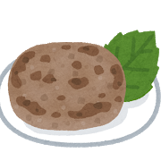
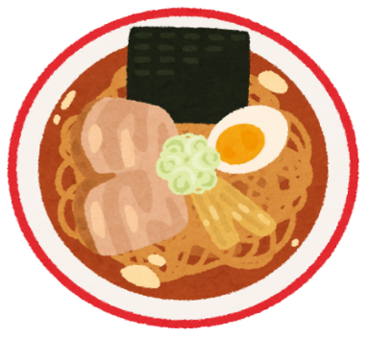
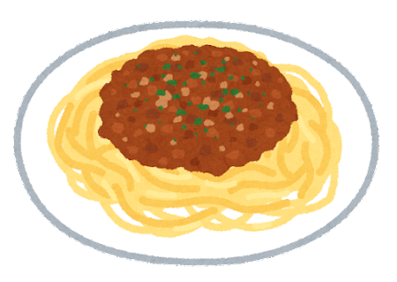
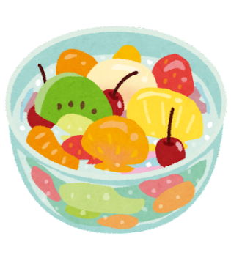
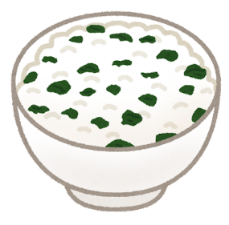

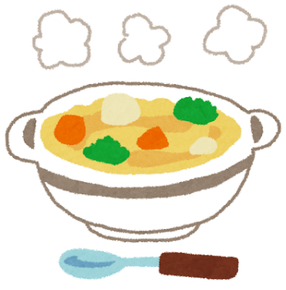
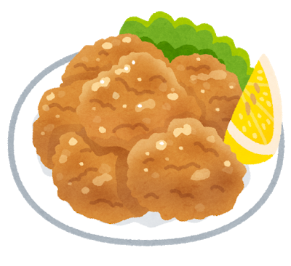
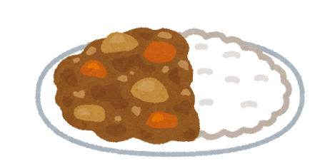
いちばんすきな きゅうしょくtop3は？
What are the top 3 favourite school lunches for Japanese primary students?
ラーメン
スパゲッティ
ハンバーグ
2
3
フルーツポンチ
あげパン
わかめごはん
1
シチュー
カレーライス
からあげ
https://kids.nifty.com/report/202105schoollunch/
Notes:
The most popular in order are as follows : 1-カレーライスcurry and rice, 2-フルーツポンチfruits salad, 3-あげパンdeep fried bun, 4 からあげfried chicken, 5 わかめごはん rice cooked with wakame seaweed, 6 ハンバーグ Hamburg steak, 7 ラーメン ramen, 8 スパゲッティspaghetti, 9 シチュー stew s, 10やきそば fried noodles

Slide 5
みなさんは カレーがすきですか？
Do you like curry?
どのくらい
How often?
みなさんは
カレーをたべますか？
どこで
Where?
みなさんは
カレーをたべますか？
いつWhen?
みなさんは
カレーをたべますか？

Slide 6
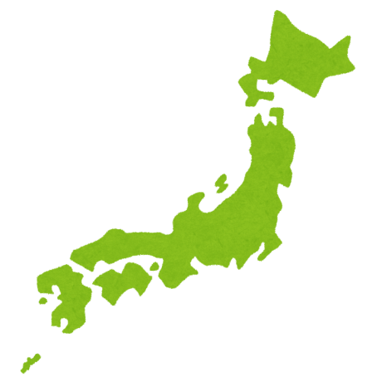


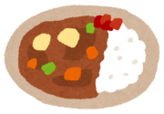


日本で どのくらいたべますか？
How often do people eat curry in Japan?
1か月に1回
げつ かい
1しゅうかんに1回
かい
once a month
once a week
１年で
10,000,000,000皿
（１00 おく）
さら
2か月に1回
げつ かい
2しゅうかんに1回
かい
once every two months
once every two weeks
Reference:S&Bカレー.com (sbcurry.com)
Notes:
Answer: 2 In Japan, 10 billion servings of curry are eaten in a year.

Slide 7

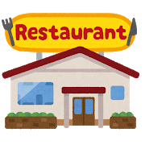


日本の どこでたべますか？
Where do people eat curry in Japan?
いえ
レストラン
がっこう
こうえん
Notes:
Answer: all
1、 家 home
2、レストラン restaurant
3、学校 school
4、公園 park

Slide 8
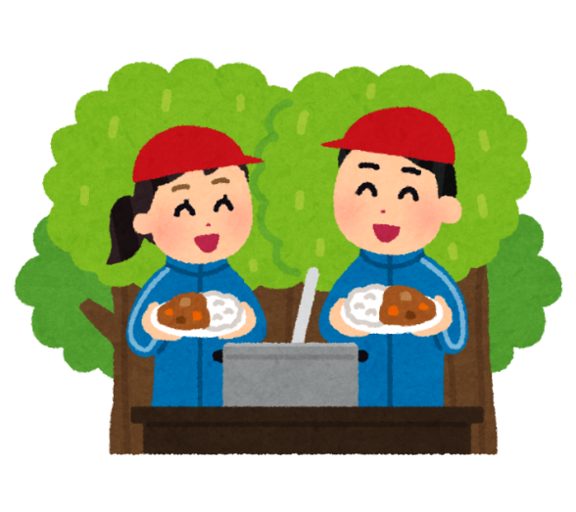
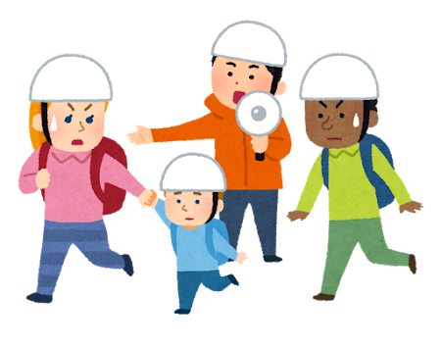
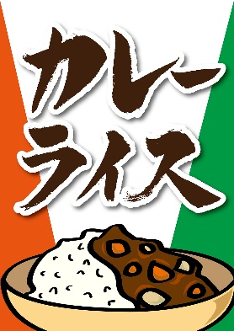
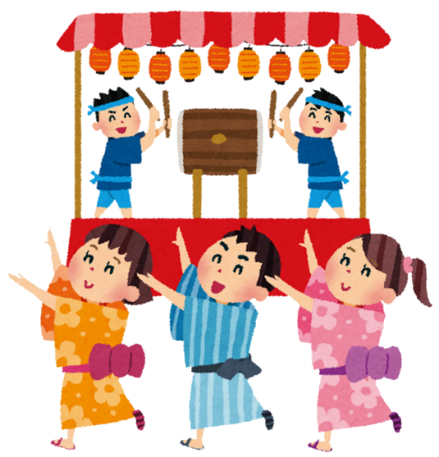
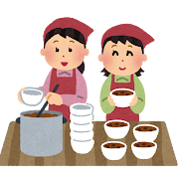
日本でどんなとき カレーをたべますか？
In Japan, besides regular meals when do people eat curry?
キャンプ
おまつり
さいがい
Disaster soup kitchen
Notes:
Answer: ランチや、ディナーだけではなく、キャンプとか、おまつりや、災害時もカレーを食べます。
Curry is not only for everyday lunch and dinner, but also for camping, festivals, and in times of disaster.

Slide 9
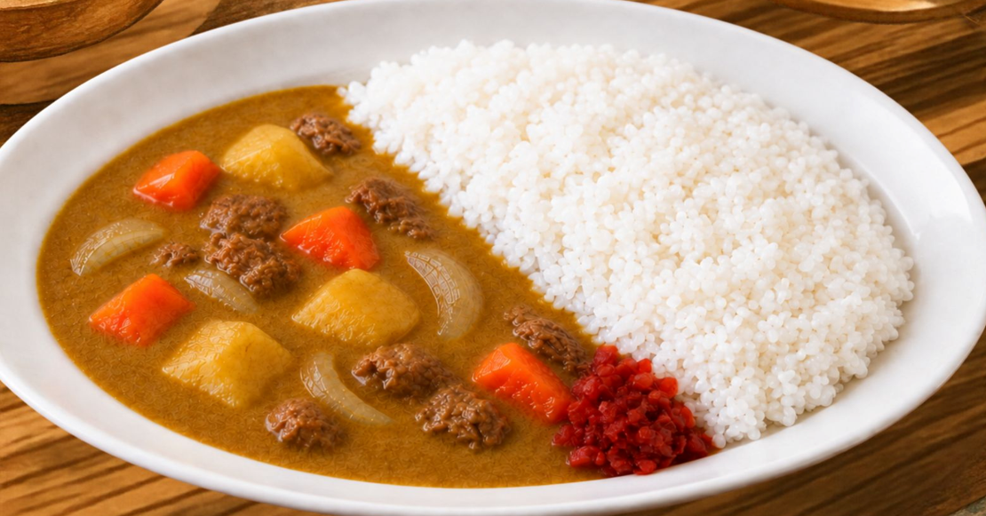
これは日本のカレーです
How did curry become so popular in Japan?
Let’s find out.

Slide 10
2. 日本のカレーはどこから？
Where is Japanese curry from?

Slide 11


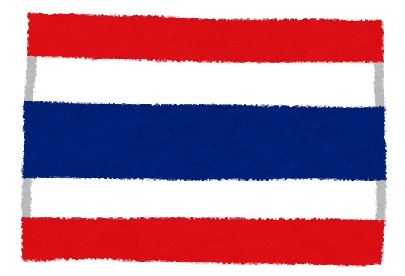
日本のカレーはどこから きましたか。
Where did Japanese curry come from?
アメリカ
イギリス
タイ

Slide 12

イギリス から 日本
インド から イギリス
日本のカレーは1890年ごろイギリスから きました
Japanese curry came from England around 1890
Notes:
Reference: https://www.mod.go.jp/msdf/kanmeshi/tip2.html

Slide 13





だれがカレーをおしえましたか
Who first taught Japan how to make curry?
えいごの先生
English teacher
いしゃ
Doctor
すいへいNavy

Slide 14

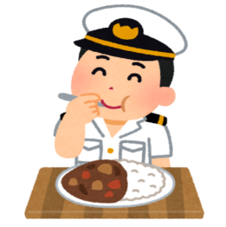
It is said that the Japanese Navy imitated the curry the British Navy was eating
Curry was introduced into the diet of the Japanese Navy at the time as it was a suitable meal on board because it was full of nutrition, easy to cook in large quantities, and the spices were good for health
Yokosuka kaigun curry (Yokosuka navy curry) ｜ Our Regional Cuisines : MAFF
Notes:
Translation in simple Japanese: 日本のカレーは、イギリスのすいへい(Navy)からならいました。カレーは、えいようがたくさんあって、たくさん作るのがかんたんで、スパイスが体にいいので、日本のかいぐんも、作るようになりました。
During the Meiji era (1868-1912), there were many deaths in the Navy due to diseases caused by vitamin B1 deficiency. To address this, the Japanese Navy adopted curry, a dish already used by the British Royal Navy, due to its excellent nutritional balance, ease of preparation, and large quantities, as well as its delicious taste.
Reference: https://www.maff.go.jp/e/policies/market/k_ryouri/search_menu/1089/index.html

Slide 15





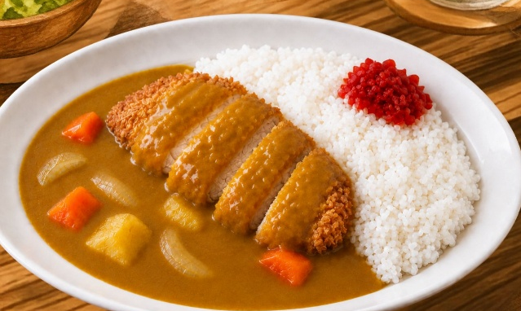
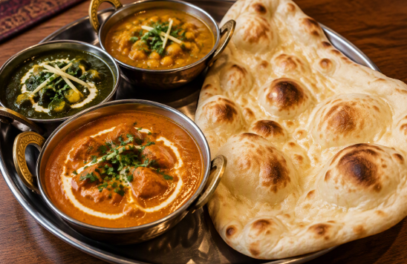
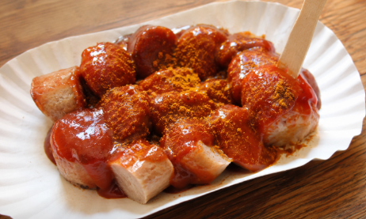



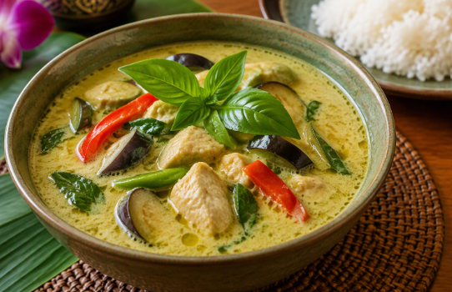
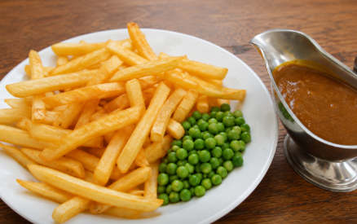
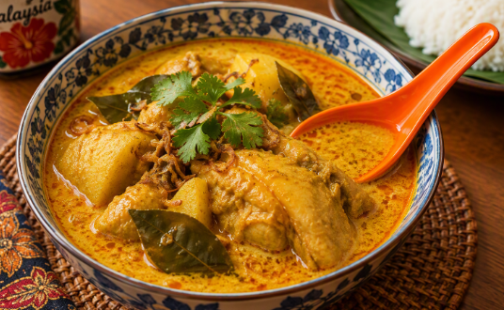
Discuss in pairs “Where are these curries from?” and
“How are they eaten?”
Worksheet 1
(一) は どこから きましたか？
(country of origin) から きました。
なにでたべますか？
(utensils) でたべます。
Notes:
Photo: AC photo

Slide 16
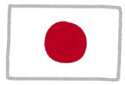


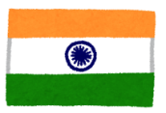


Check your answers
くに | どのカレー？ | なにでたべますか？
 | 一 | スプーン
 | 四 | スプーン・フォーク
 | 六 | スプーン・フォーク
 | 二 | て *
 | 三 | ナイフ・フォーク **
 | 五 | ナイフ・フォーク **
日本
タイ
マレーシア
インド
ドイツ
イギリス
*In formal settings, knives and forks might be used, but in traditional dining, eating with hands is the norm. **In formal restaurants, people use knives and forks, while in casual settings e.g. pubs, they might use their hands.

Slide 17
3. どう かわりましたか？
Change in eating habits and lifestyles

Slide 18
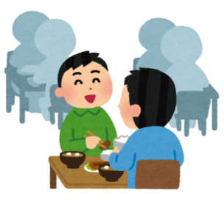
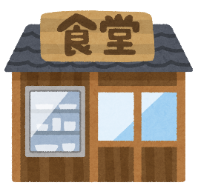
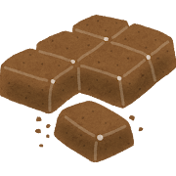
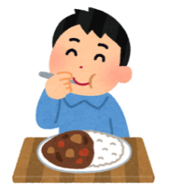

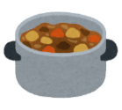
How did curry become so commonly eaten in Japan?
むかし、みせ で たべました。
カレールーができました。
いま、 いえでたべます。
In 1950, カレールーcurry roux-sauce mixes were first released, and curry became a popular food to make at home. In 1968, レトルトカレー were released for the first time in the world…
Notes:
Reference: https://www.sbcurry.com/history/roux/, https://boncurry.jp/all/history/

Slide 19
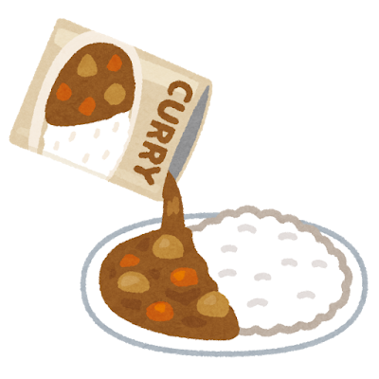

レトルトカレーはどんなカレー？
What is retort curry?
Retort curry is pouch-packed / ready to eat curry which can be eaten by simply heating it.
べんり
あんぜん
ながもち
Convenient as it is ready to eat
No preservatives,
so, it is safe
It's long-lasting due to the heating process.
おいしい！

Slide 20
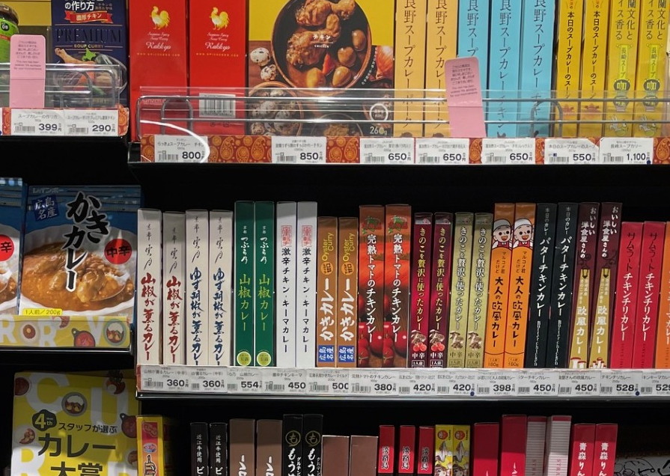
レトルトカレーは たくさんあります
https://blog.goo.ne.jp/cuisson/e/515621130c5eec8076b83d3e5404cd75
There are more than 1,500 types of retort curry!
Notes:
Photo by Wood

Slide 21
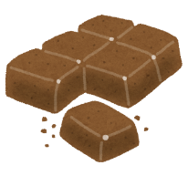
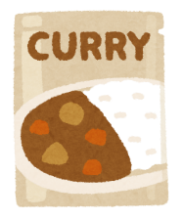
どう かわりましたか？
How have sales of roux sauce mix and retort pouch curries changed over time?
（億円）
ルー
なぜレトルトが
ふえましたか？
Why have retorts increased?
レトルト
（年）
Reference：https://mainichi.jp/articles/20180202/k00/00m/020/055000c
Notes:
600億円（おくえん）＝ Approx. A＄ 6,108,000,000 (August 2024)

Slide 22


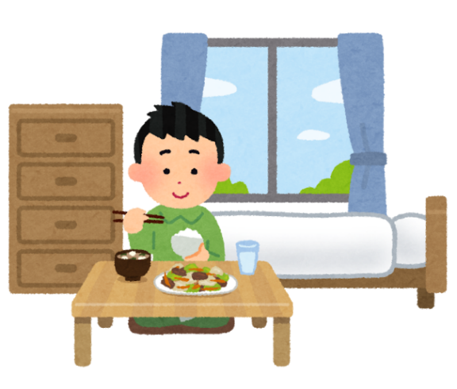
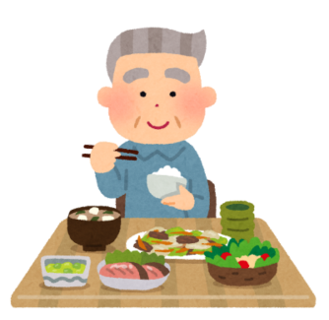
Reasons for the increase in sales of レトルト
なぜなら ________＿＿が ふえました。
①ひとりぐらし
②ともばたらき
③おとしより
living alone
working parents
elderly people

Slide 23
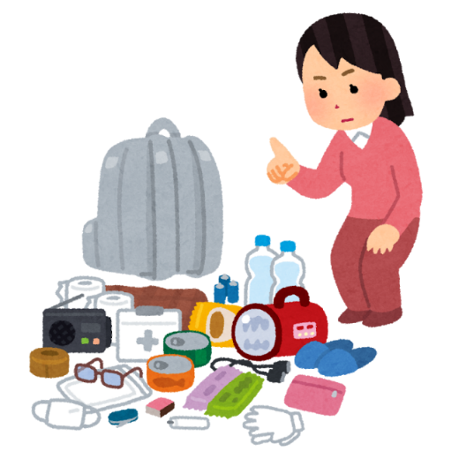
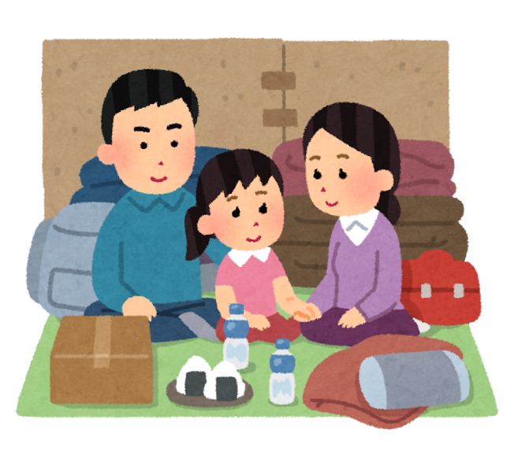
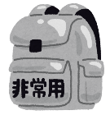

Japan is prone to natural disasters, レトルトカレー can be eaten cold are often included in emergency backpacks.
ひじょうぶくろ
emergency backpack
ひなんじょ
emergency shelter

Slide 24


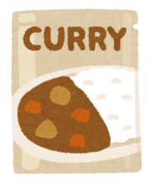
うちゅう
ステーション
Curry is also on the menu on space stations

Slide 25
Continue to part 2

